Slide 1
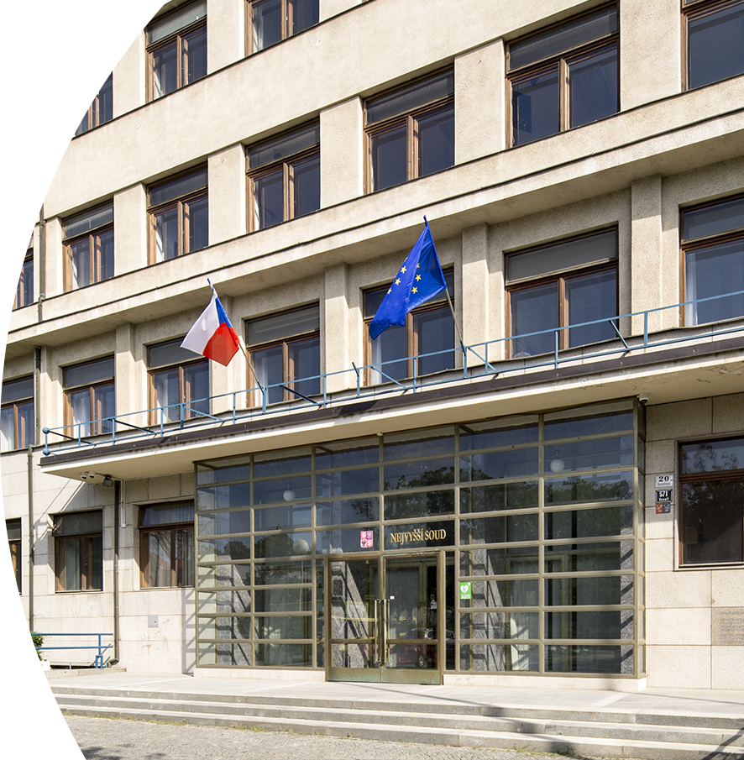

Slide 3
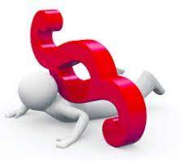
§ 2950 NOZ
Škoda způsobená informací nebo radou
I hlupák, mlčí-li, za moudrého je brán, rozumně vypadají ústa zavřená (Bible)
JUDr. David Vláčil
Škoda způsobená informací nebo radou

Slide 4
§ 2950 zákona č. 89/2012 Sb., obč. zákoník (dále jen „NOZ“) Škoda způsobená informací nebo radou
1) Kdo se hlásí jako příslušník určitého stavu nebo povolání k odbornému výkonu nebo jinak vystupuje jako odborník, nahradí škodu, způsobí-li ji neúplnou nebo nesprávnou informací nebo škodlivou radou danou za odměnu v záležitosti svého vědění nebo dovednosti. 2) Jinak se hradí jen škoda, kterou někdo informací nebo radou způsobil vědomě.
-novinka při rekodifikaci soukr. práva (římské právo Koldín, OZO z r. 1811, x OZ 1950 a 1964 neupravovaly) předobraz v § 1300 OZO, který upravoval odpovědnost „znalců“: „Znalec je odpovědný tehdy, dá-li nedopatřením za odměnu škodlivou radu ve věcech svého umění nebo vědy. Jinak odpovídá rádce za škodu, kterou udělením rady jinému způsobil vědomě.“
Dvě zvláštní skutk. podstaty k náhradě škody způsobené informací či radou (spec. 1 věta, obecná 2 věta), jde ale o ustanovení doplňkové.
Cíl: posílení postavení poškozeného tam, kde nepomohou jiné právní předpisy [např. § 24 zákona o advokacii, soud. exekutoři, daň. poradci, notáři, atd., vztah obecného a zvláštního předpisu a ještě vztah obecného a zvláštní skutk. podstaty v obecném předpisu x ale § 2950 NOZ by se vztahoval na advokáta, pokud by radil jinému, než svému klientovi. NOZ má další podrobnější úpravu pro případ zásahů do absolutního práva nebo v případě specifické smluvní odpovědnosti, která bude mít přednost].
Jiné zvláštní předpisy - zákon o zdravotních službách a další upravují požadavky na kvalitu rady v rámci povinnosti poskytovat zdravotní služby na náležité odborné úrovni (tzv. lege artis), jejíž porušení zakládá zvláštní odpovědnost; svébytnou kategorií odvíjející se od dostatečné informovanosti pacienta je tzv. informovaný souhlas.
Nesprávné informace při výkonu veřejné moci řeší zák. č. 82/1998 Sb. (odpovídá stát/ÚSC, buď z titulu NÚP nebo z nezákonného rozhodnutí).

Slide 5
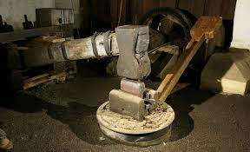

Slide 6
škůdci neodpovídají za každou majetkovou újmu, která někomu vznikne v důsledku nesprávné rady, doporučení nebo informace x ohroženo fungování každodenního života, který by se stal při poskytování rad a informací rizikovým. Mimo oblast smluvní odpovědnosti se v ostatních situacích vyžaduje mezi běžnými osobami porušení zvláštní normy, zásah do absolutního práva (zejm. na život) nebo úmyslné poškození v rozporu s dobrými mravy. Jinak zákon zakládá odpovědnost za škodu způsobenou nesprávnou radou nebo informací jen v případě profesionála („znalce“, „experta“).
Důvodová zpráva je velmi kusá: „Jedná se o standardní úpravu, která je civilnímu právu vlastní už od dob římského práva“.
obsahuje dvě skutkové podstaty, lišící se povahou subjektu v pozici škůdce.
1) povinnost osoby v pozici (byť i domnělého) odborníka [„expert“, „znalec“] nahradit škodu způsobenou informací nebo radou poskytnutou v dané oblasti - tzv. expertní povinnost. Platí zde princip odborné péče. Na odborníka kladeny vyšší požadavky, než na průměrné osoby (§ 4 NOZ), odborník musí vždy jednat pečlivě.
2) povinnost každého nahradit škodu způsobenou informací nebo radou, tížící toho, kdo poskytuje informaci či radu bez ohledu na jeho znalosti, zkušenosti či postavení (princip neminem ledere – nikomu neškodit), pokud je rada nebo informace vědomě nepravdivá (nemusí jít o odborníka).

Slide 7
Charakter odpovědnosti: u věty první jde nepochybně o odpovědnost objektivní (bez zavinění a bez možnosti vyvinit se x u advokátů, notářů apod.). Speciální skutkové podstata = zlepšení postavení poškozeného x vystačili bychom se obecnou smluvní odpovědností (§ 2913 NOZ) X opačně: subjektivní charakter by plynul ze sousloví „vědomě“ uvedeného v druhé skutkové podstatě (neobvyklá kombinace objektivní a subjektivní odpovědnosti).
dvě odlišné skutk. podstaty: první věta neobsahuje možnost vyvinění (exkulpace) x druhá věta předpokládá prokázání vědomosti (otázka kdo a co bude prokazovat, pozor na znění § 4 odst. 1 a 2 NOZ), jde o tzv. zbytkovou klauzuli
informace x rada:
informace je sdělením (odborníka) o skutečnostech, které její adresát dosud neznal [např. bankéř sdělil klientovi špatný kurz] x domněnka x [informace/rada od přítele, stejně sečtělého, jako je příjemce]
rada je kvalifikovaná informace obsahující doporučení, jak by se zachoval rádce (jeho posouzení a hodnocení), popř. jde o informaci, jak má její příjemce postupovat, aby dosáhl kýženého cíle (např. jak sepsat okamžité skončení prac. poměru, co a jak lze od základu daně může konkrétní poplatník odečíst v daň. přiznání,... ).
Informace je významnější (u rady se adresát má ještě sám rozhodnout, pokud se na radu spolehne, jedná dílem na vlastní nebezpečí, zákon příliš nerozlišuje, ale při poskytnutí rady je třeba rozlišovat nesprávnost sdělení informace a nesprávnost jejího hodnocení; u hodnocení bude obtížné prokazovat jeho „nesprávnost“).
Jméno řečníka
Název prezentace na každém slidu
1 / 12

Slide 8
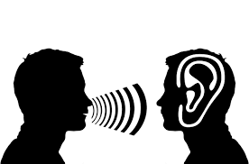

Slide 9
Správnost x škodlivost rady nebo informace
Nestačí, že informace/rada vedla ke vzniku škody, ale musí jít o nechtěný následek (např. při odpovědi na otázka „Co mám dělat, abych si zničil játra?“ – pij hodně alkoholu x kýžený cíl).
x nesprávná informace o jedu podaná potencionálnímu vrahovi (nevznikla škoda v právním slova smyslu)
Co je kritériem správnosti, úplnosti, případně škodlivosti? Hodnocení objektivní všeobecně nebo v rámci dané odbornosti (informace podaná praktickým lékařem x specializovaným odborníkem). Moc nám zde nepomůže ani zmíněný § 4 odst. 2 NOZ. Nedopadá zpravidla na tzv. faktický odhad (zákazník lpí na odhadu i když si znalec nemohl oceňované vozidlo prohlédnout a upozornil na to).
Poskytovatel rady nebo informace odpovídá za škodu radou nebo informací způsobenou jen tehdy, pokud je nesprávná z hlediska právě té odbornosti, ke které se přihlásil. Musí být naplněna podmínka příčinné souvislosti - ta nebude dána, kdyby poškozený nakonec jednal stejně, i pokud by obdržel správnou radu/úplnou informaci (špatná cena obrazu v akci, zájemce měl ale zájem o koupi stůj co stůj).

Slide 10
Odpovědnost platí i v případě neúplné informace. Informace nebo rada je neúplná, pokud její poskytovatel neuvede vše, co má uvést (např. investiční papír má výnos x procent, ale už se nepoučuje o rizicích daného obchodu). Problematická je konkretizace toho, co má poskytovatel uvést, k jakému rozsahu informace nebo rady je povinen. To plyne nepřímo z § 2901 NOZ – uvést vše, aby se předešlo vzniku škody.
v praxi někdy přirovnání, že vadná rada = vadný výrobek.
Nutno rozlišit mezi tím, kdy je rada poskytnuta na základě určitého relevantně vyargumentovaného odborného názoru, který nemusí případně obstát vzhledem k rozhodovací činnosti orgánů veřejné moci či k vývoji odborných názorů (např. překotný medicínský vývoj), a x kdy jde o radu zjevně nesprávnou (např. vhodnost očkování proti COVID x očipování Billem Gatesem).
Kdo se může domáhat náhrady škody: Škůdce odpovídá zpravidla jen příjemci informace/rady. Je-li rada či informace šířena dále, odpovídá původní škůdce, jen když k tomu dal podnět (..pošli to dál…x hlavně to nikomu neříkej), leda by šlo o zásah do absolutního práva x odpovědnost za článek adresovaný neurčitému okruhu osob – spíše se neodpovídá.
chráněna jen legitimní důvěra (ne astrolog, čarodejnice výklad z karet apod., problém u léčitele – tam bude spíše založena smluvní odpovědnost).
Má-li být nahrazena škoda způsobená vědomě nesprávnou (neúplnou) informací nebo radou, vyžaduje úmysl, postačuje přitom úmysl nepřímý (eventuální), podle jiných názorů stačí i nedbalost. Standard vědomosti je nastaven v § 4 odst. 2 NOZ, jde o vědomost, jakou si důvodně osvojí osoba případu znalá při zvážení okolností, které jí musely být v jejím postavení zřejmé.

Slide 11
Odměna
Odměna x úplata (výklad podle rakouského OZO)
dříve rozlišení – obligační vztah (mezi „znalcem“ a příjemcem) x společenská úsluha.
Odměna je určující jen potud, že umožňuje rozpoznat, že byla uzavřena smlouva o poskytnutí rady nebo informace. I bezúplatná smlouva může zavazovat k pečlivému poskytnutí rady (dnes podle § 5 odst. 1 a § 2912 odst. 2 NOZ).
Pojem „za odměnu“ směřuje k tomu, že rada je udělena na předchozí výzvu ve zvláštním případě a po předložení bližších okolností, nikoli však obecně, jen při vyprávění, při přátelském rozhovoru (např. špatné určení času a promarnění oběda x úmyslně, aby na původce informace zbylo více masa).
Odměnou může být jakákoliv výhoda ospravedlňující podání správné a úplné informace nebo rady. V Rakousku se judikatura propracovala k výkladu pojmu odměny blížící se zištnému poskytování informací (radu k uzavření produktu dám zadarmo, protože vím, že od jiného dostanu za onu radu provizi).

Slide 12
Vystupování v pozici odborníka
Odborník (platí jen pro 1 větu) - má určité zvláštní dovednosti nebo vědomosti (viz i § 5 NOZ) nebo to tvrdí – též pojem „profesionál“ Buď jsou vlastnosti deklarovány, nebo se osoba pustí do činnosti, k níž je třeba odborných znalostí či dovedností.
Zpravidla platí pro osoby vykonávající určitá povolání (příslušníci stavu) - lékaři, advokáti, realitní makléři, daňoví, finanční poradci, specializovaní prodejci, stavbyvedoucí, automechanici atd. Nemusí být spojen s konkrétním povoláním, stačí deklarovat znalosti a dovednosti. Dopadá i na osobu, která se za odborníka pouze vydává a požadované vlastnosti nemá (např. propagace na internetu, návěstní štít – „autoopravna“, falešný údaj o dosaženém vzdělání apod. – např. Vlasta Burian alias MUDr. Kryštof Rozruch).
Ale už od dob římského práva platí, že se „nezkušenost také považuje za vinu; pokud se někdo přihlásil pást telata nebo opravit nebo vyžehlit šaty, tak on nese odpovědnost za vinu, a pokud z důvodu své nezkušenosti udělá chybu, bude se jednat o jeho vinu, protože se přihlásil k práci, dle názoru Celsia, jako odborník.“
Vzhledem k § 2914 NOZ bude odborník podle § 2950 NOZ odpovídat též za informace a rady poskytnuté svým členem statutárního orgánu (je-li odborník právnickou osobou), zaměstnancem, zmocněncem nebo jiným „pomocníkem“.

Slide 13
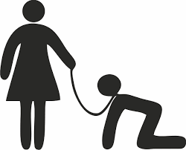

Slide 14
Nyní platí § 2914 NOZ kdo při své činnosti použije zmocněnce, zaměstnance nebo jiného pomocníka, nahradí škodu jím způsobenou stejně, jako by ji způsobil sám.
judikatorně neřešená právní otázka odpovědnosti tzv. pomocníka (zaměstnance, zmocněnce, statutárního zástupce a jinak pověřené osoby) za činnost, kterou provádí pro tzv. principála, tj. osobu, která jej touto činností pověřila či pro ni najala, a to vůči třetím osobám, jimž tímto způsobem vznikne škoda či nemajetková újma. Stěžejním problémem je nejasná dikce současné úpravy, která vyvolává pochyby, zda skutečně došlo k nahrazení výluky obsažené v § 420 odst. 2 obč. zák. z r. 1964 podle něhož byla škoda způsobena právnickou osobou, anebo fyzickou osobou, když byla způsobena při jejich činnosti těmi, které k této činnosti použili. Tyto osoby samy za škodu takto způsobenou podle tohoto zákona neodpovídaly; jejich odpovědnost podle pracovněprávních předpisů není tím dotčena (příklad zorbing a zmařené životy).
chybí explicitní vyloučení přímé odpovědnosti pomocníka. Navíc v § 2915 odst. 2 o. z. se jakoby mimochodem objevuje formulace „má-li škůdce hradit škodu způsobenou pomocníkem a vznikla-li povinnost k náhradě také pomocníkovi“, která by nasvědčovala změně úpravy.
Problematika odpovědnosti osob vedoucích správní či soudní řízení, poskytujících informaci (např. i formou metodických pokynů) lékařů, sester a pod, otázka limitace dle pracovně-právních předpisů (nejde ale o vztah mezi zaměstnancem a zaměstnavatelem, ale vztah mezi škůdcem a poškozeným), otázka jak řešit u OSVČ (např. lékař) atd. Významné je i u žalob na ochranu osobnosti (např. pasivní legitimace politika, který zásah způsobil při výkonu veřejné moci) a žalob podle zákona č. 82/1998 Sb. (pomocník je prozatím vnímán jako „soukromoprávní pojem“. Nebude jím zřejmě oprávněná úřední osoba vedoucí správní řízení, soudce či jiný pracovník orgánu veřejné moci při výkonu této moci.

Slide 15
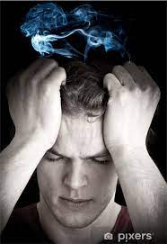
Děkuji Vám za pozornost a přeji hodně sil při práci s novým občanským zákoníkem!

